Slide 1
Hacia una cultura de integridad en el sector público: el modelo de integridad
Secretaría de Integridad Pública

Slide 2
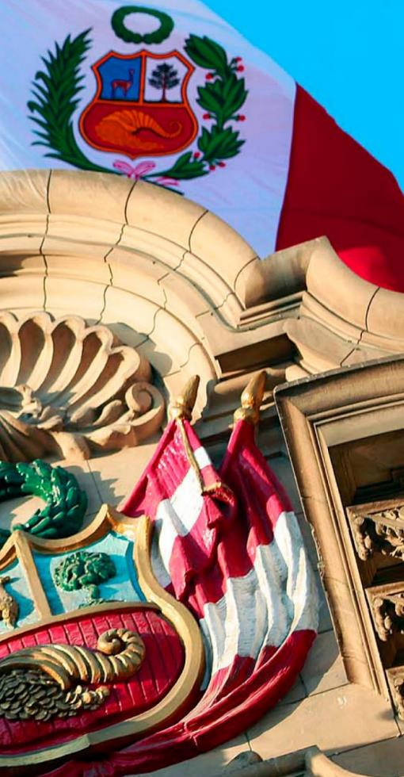
Una visión del Perú al 2050
«Al 2050, somos un país democrático, respetuoso del Estado de derecho y de la institucionalidad, integrado al mundo y proyectado hacia un futuro que garantiza la defensa de la persona humana y de su dignidad en todo el territorio nacional.
El Estado constitucional es unitario y descentralizado. Su accionar es ético, transparente, eficaz, eficiente, moderno y con enfoque intercultural.
Juntos, hemos logrado un desarrollo inclusivo, en igualdad de oportunidades, competitivo y sostenible en todo el territorio nacional, que ha permitido erradicar la pobreza extrema y asegurar el fortalecimiento de la familia».
Plan de Desarrollo Nacional al 2050 - 29 de abril de 2019

Slide 3
La corrupción como problema público:
Genera pérdidas económicas y afecta la buena marcha de la administración pública
(Obras inconclusas y afectación de la competitividad)
Afecta derechos y la prestación de servicios públicos
(seguridad, salud, educación, justicia, licencias, etc.)
Incrementa la desconfianza de la ciudadanía
Incluyendo desconfianza en el Estado, en las empresas, los políticos, en la política, en las empresas y entre las personas
El costo real
de la corrupción: desigualdad, exclusión y desencanto

Slide 4
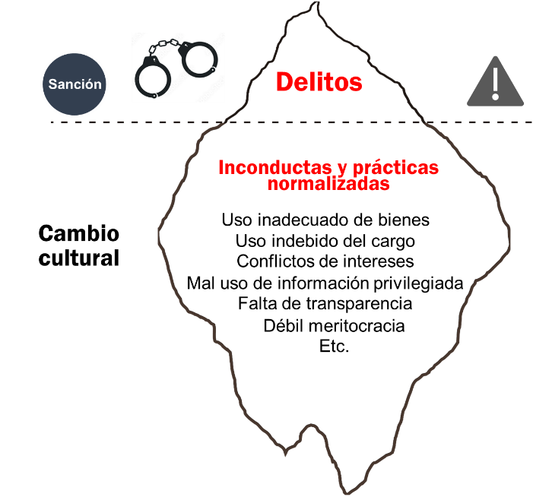
El enfoque de integridad
Supone evaluar y fortalecer:
Conducta y desempeño ético de las servidoras y los servidores públicos
Cambio cultural
Medidas de la entidad para gestionar los riesgos de prácticas antiéticas y corruptas
+ Transparencia
+ Probidad
+ Equidad y Justicia
+ Rendición de cuentas
+ Denuncias oportunas
+ Gestión de riesgos
La meta: Crear las condiciones necesarias para evitar la corrupción

Slide 5
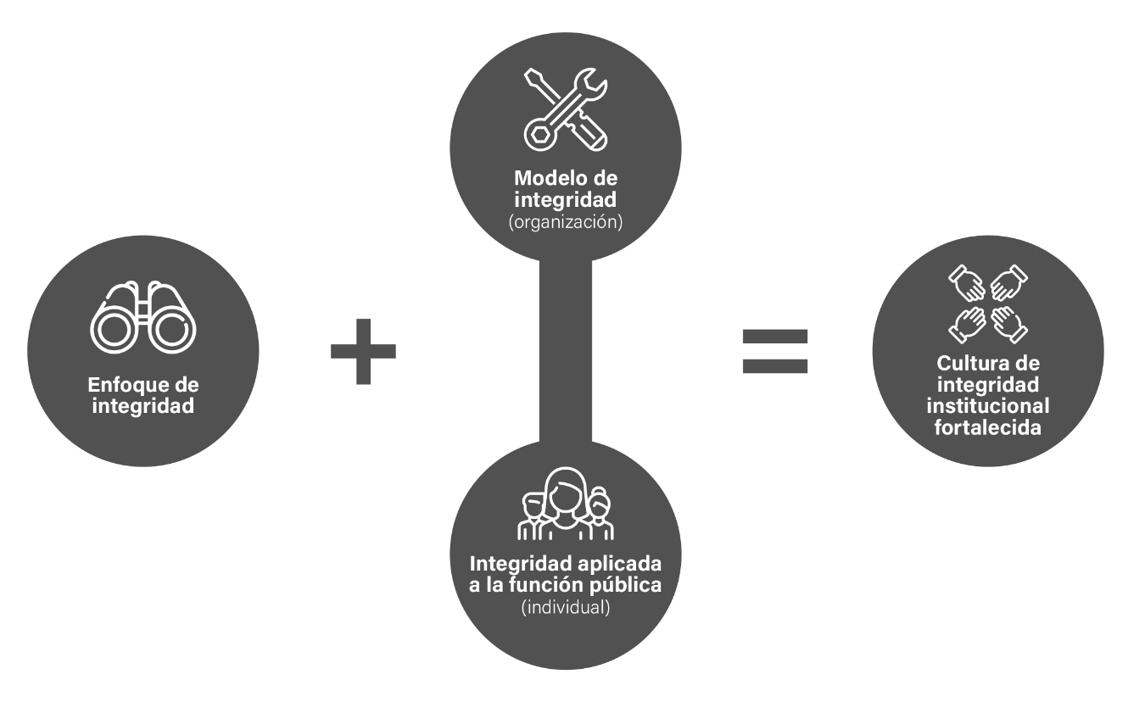
¿Cómo se incorpora el enfoque de integridad?

Slide 6
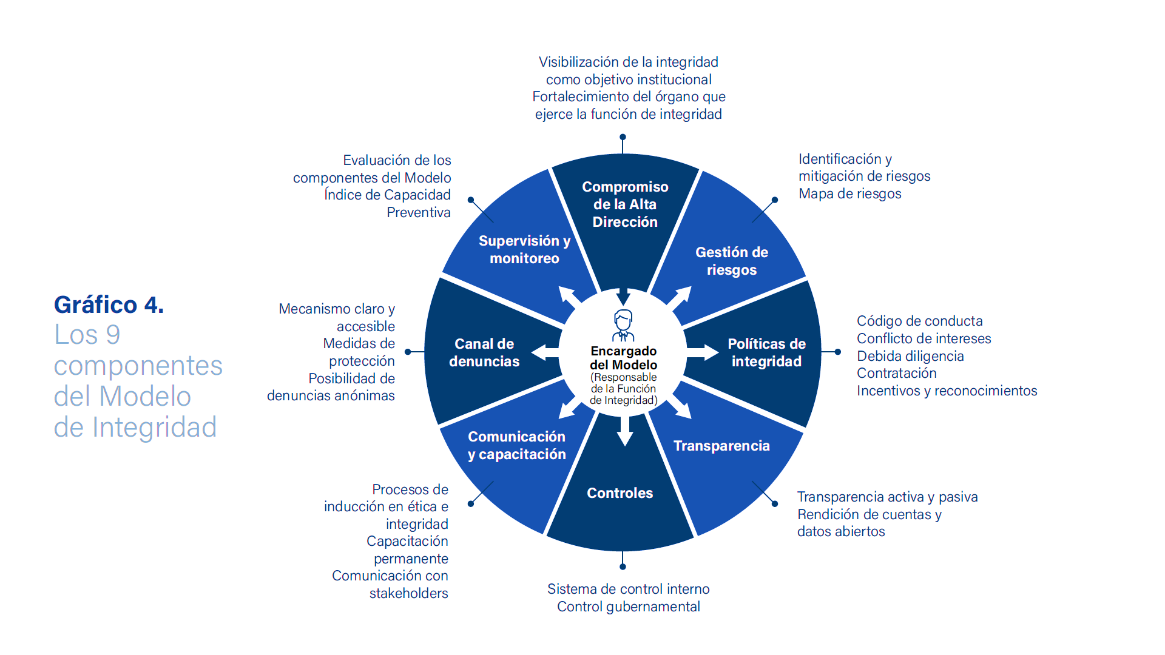

Slide 7
Compromiso al más alto nivel político y de gestión del sector público
Entidades incluidas en la evaluación de la implementación del modelo de integridad por parte de la Secretaría de Integridad Pública
Política General del Gobierno (2023)
Fortalecimiento del modelo de Integridad en el sector público
Poder Ejecutivo
Gobiernos Regionales
Proyecto de Ley 05635/2023-PE
Organismos Constitucionalmente Autónomos
Para fortalecer la función de integridad, a través de la implementación del modelo de integridad en las entidades del sector público para prevenir actos de corrupción.
Otros (Unidades ejecutoras del Ministerio de Salud y gobiernos locales
2021
2022
2023

Slide 8
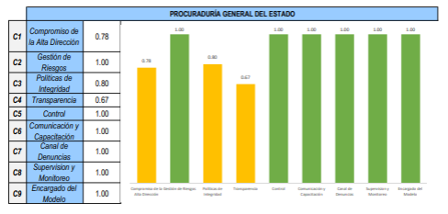
Procuraduría General del Estado
Recomendaciones:
Desarrollar un procedimiento para reconocer la contribución del personal a la observancia de los valores que promuevan y protejan el desempeño ético de la función pública.
Informar a la ciudadanía a través de medios virtuales los avances logrados respecto del Modelo de Integridad

Slide 9
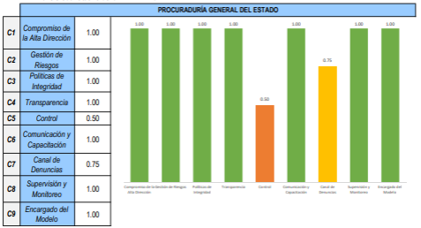
Procuraduría General del Estado
Recomendaciones:
Asegurar la presentación oportuna de las acciones preventivas o correctivas frente a situaciones adversas
Reportar de manera semestral a la SIP las denuncias recibidas y medidas de protección otorgadas

Slide 10
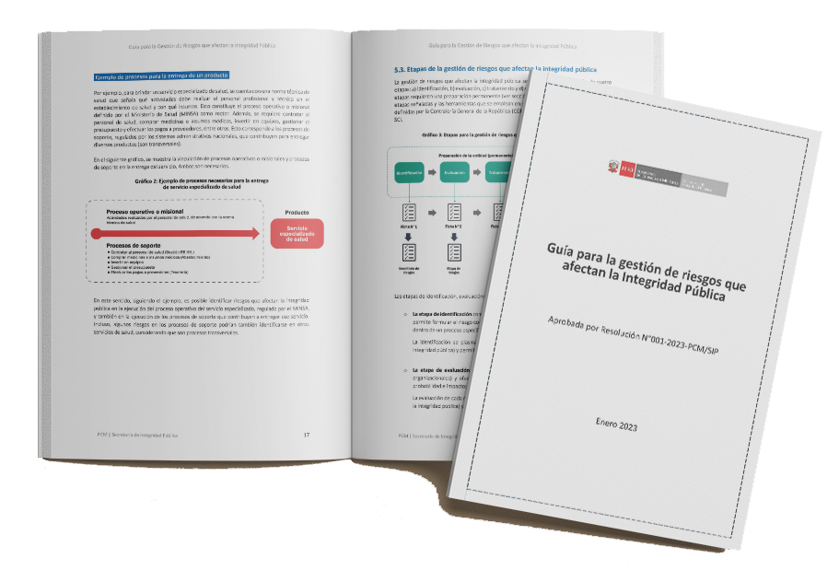
Avances y retos
Resolución 001-2023-PCM/SIP
Resolución que aprueba la Guía de gestión de riesgos que afectan la Integridad pública
Guía Integridad Pública
Guía Liderazgo Ético
OT idoneidad moral
Registro de Visitas en Línea
Plataforma de denunciantes
Plataforma de Debida Diligencia
Esta Guía vincula el modelo de Integridad con el Sistema de control interno a través de la gestión de riesgos.

Slide 11
Hacia una cultura de Integridad en el sector público: El modelo de integridad
Una nueva Política Nacional de Integridad y Lucha contra la Corrupción (vision 2035)
Objetivo prioritario 1: Incrementar la capacidad para prevenir actos de corrupción en las entidades públicas
Objetivo prioritario 2: Fortalecer el desempeño ético de los funcionarios y servidores públicos.
Objetivo prioritario 3: Incrementar la participación del sector empresarial, la academia y la sociedad civil en la lucha contra la corrupción.
Objetivo prioritario 4: Incrementar la capacidad para sancionar actos de corrupción y prácticas poco éticas en procesos penales y administrativos en las entidades de la administración pública.
Objetivo prioritario 5: Mejorar la coordinación entre las entidades públicas que integran la cadena de valor anticorrupción.
Fortalecer la función de integridad en el sector público
Análisis y recomendaciones para el diseño de un sistema para promover la integridad y la transparencia

Slide 12
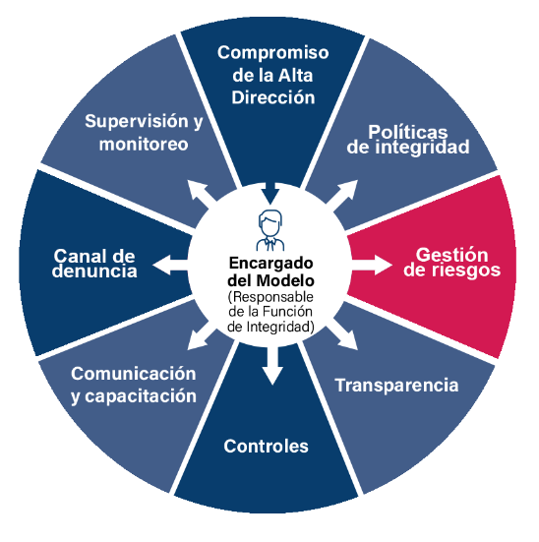
Hacia una cultura de Integridad en el sector público: El modelo de integridad
Modelo de integridad
Plan de Desarrollo
Política Nacional de Integridad y Lucha contra la Corrupción
2026
2050
2030

